Slide 1
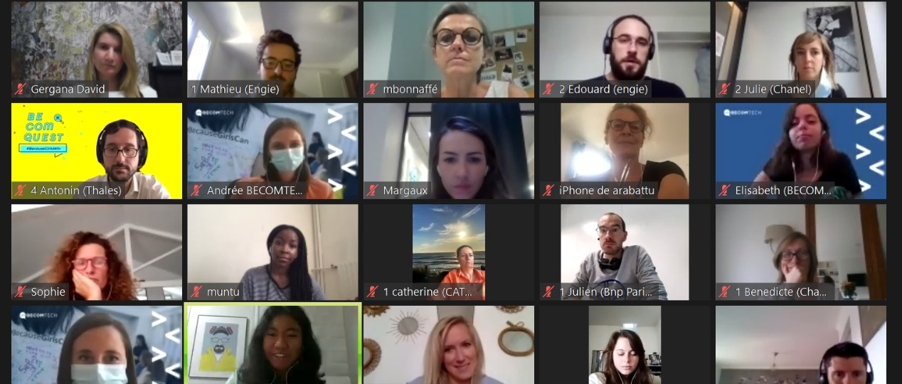


BOOSTER
D’ASSOCIATION
[ 1er décembre 2020 ]

Slide 2

LE PROGRAMME DE LA JOURNEE
ACCUEIL DES PARTCIPANTS ET PRÉSENTATION DE L’ASSOCIATION 9h30 – 10h00 (en plénière)
Présentation d’Unis Cité Solidarité Entreprises (5’)
Présentation de l’association Electrocycle – InfoGnuEureka IGE (15’)
Témoignage - Poser des questions (10’)
DEMONSTRATION EN ATELIER 10h30 – 12h00 (2 sous-groupes)
Présentation des ateliers et démonstration
Présentation de la problématique (A ou B)
Témoignage - Poser des questions
PHASE D’EMPATHIE 12h00 – 13h00 (30’ en plénière, puis 4 sous-groupes)
PAUSE DEJEUNER – Bon appétit !
PHASE D’IDEATION 14h – 15h (4 sous-groupes)
PAUSE (10’)
PHASE DE PROTOTYPAGE 15h – 16h (4 sous-groupes)
PHASE DE PITCH 16h – 16h30 (en plénière)
CONCLUSION / RETOURS JURY ET VOTE 16h30 – 17h30
Notes:
<numéro>

Slide 3
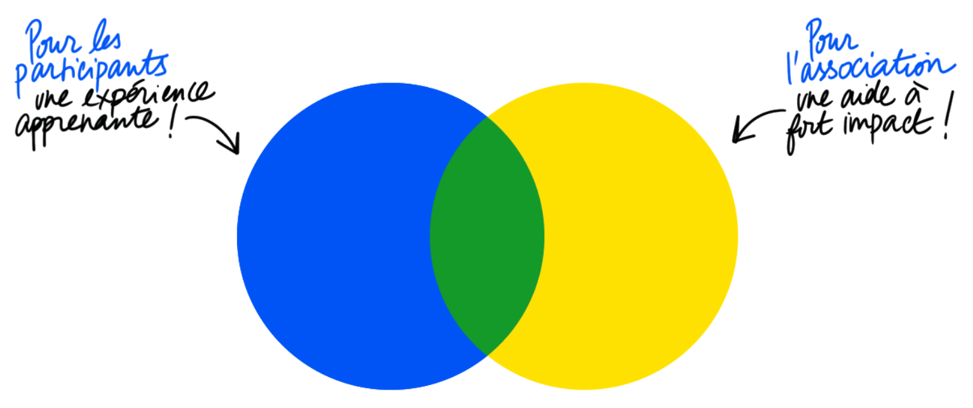

UNE MÉTHODE GAGNANT – GAGNANT

Slide 4

Equivalence
Bienveillance
Les règles
du jeu
Ecoute
Pas de censure
Cadre clair
Parler avec intention

Slide 5




LE PROGRAMME DU DESIGN THINKING
EMPATHIE
IDEATION
PROTOTYPAGE
PITCHS
12h00 – 13h00
14h – 15h
15h – 16h
16h – 16h30
compréhension du besoin, interviews des parties-prenantes
production d’idées et choix de l’idée gagnante
réalisation
des livrables
présentations
au jury

Slide 6
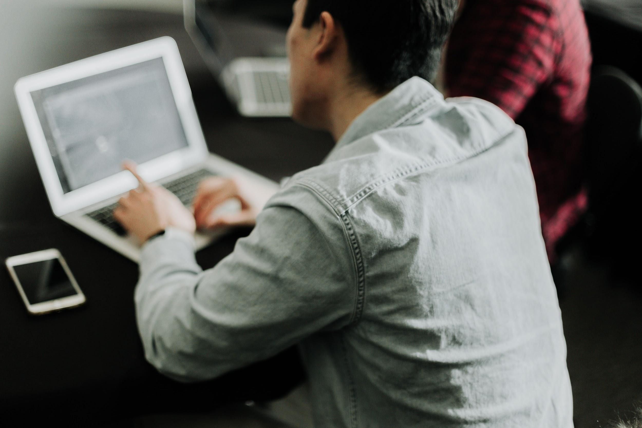


Vous travaillerez en équipes de 10 personnes
1/2 facilitateur : XXX
Son rôle est de répartir la parole, équitablement et en toute bienveillance ! Il ou elle peut évidemment prendre la parole, et la partager
1/2 timekeeper : XXX
Il.Elle sera responsable du timing. Une personne fiable, bien réveillée et idéalement avec une montre !
1/2 speaker : XXX
Il.Elle s’exprimera en plénière pour présenter le projet que vous voudrez mettre en valeur. On vous a toujours dit de faire du théâtre ?!
1/2 rédacteur : XXX
La bonne personne pour prendre des notes et retranscrire le propos : indispensable pour que l’association bénéficie de toutes vos bonnes idées :)
1/2 chief happiness : XXX
Il.Elle sera responsable du bien-être de chacun, que chacun trouve sa place. Vous êtes de nature empathique et enjouée ?
Vous présenterez votre prototype au jury à 16h00 en 3 minutes.

Slide 7
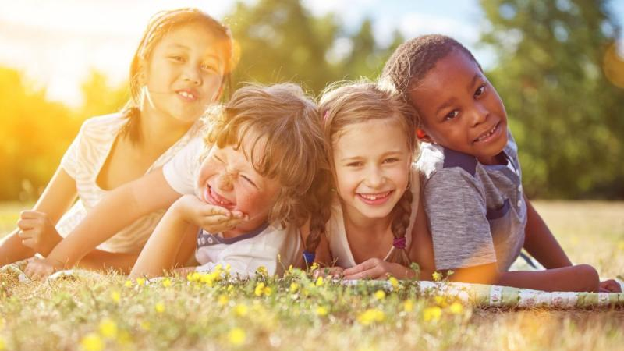
Votre défi

Slide 8
Electrocycle a pour objet d’améliorer le réemploi des équipements électriques et électroniques, la réutilisation des pièces détachées et composants de ces équipements, ainsi que de contribuer à leur revalorisation.
Les objectifs de leurs ateliers sont d’agir sur les thématiques liées aux déchets électroniques et œuvrer à l’amélioration du réemploi sur les équipements électroniques.
Electrocycle est un association environnementale qui fait la promotion de la « culture libre » & d’une éducation populaire. Elle compte des membres dans différentes villes et régions (Bretagne) de France.
Votre défi : Comment communiquer auprès du grand public sur le gaspillage actuel d’énergie à partir d’une station de diagnostic énergie ? (groupe A)
<numéro>
Notes:
<numéro>

Slide 9

Session 1 – EMPATHIE
12h00 à 13h00

Slide 10
LES TÉMOINS 12h00 – 12h30
Cyril, Directeur innovation (*)
Rodolphe, Directeur technique – Responsable BattCycle (*)
Marjorie, Directrice processus et qualité
Catalina, Directrice création et programmation – Responsable eBiom (*)
Philippe, Responsable SLP2
Daniel, Responsable du projet EducPopE+ (*)
(*) également membres du jury

Slide 11

En synthèse – 12h00 à 12h30
L’association se demande comment XXX
Leur challenge principal c’est de XXX
EMPATHIE

Slide 12

Session 2 – IDEATION
14h à 15h

Slide 13

Programme de l’atelier d'idéation
Inspiration : recherche d’exemples inspirants et contre-exemples
Divergence : production du plus grand nombre d’idées possible
Convergence : choix d’une idée gagnante (vote dans le groupe)
IDÉATION

Slide 14
IDÉATION - Inspiration
14h10 à 14h20
Exemples inspirants
Webike Gare
Dechetterie itinérante ( le service rejoint le consommateur)
Ruche sur les toits
N’importe qui ramène n’importe quoi
Tu apportes une pile ou une batterie et tu repas avec une autre
Tu arrives avec une pile et tu peux tout tester
Endroit facile d’accès
Dépot bibliothèque dans les abris bus
Gares /marchés / Ecoles
Passer par les enfants des ecoles
Chasse au gaspillage
Consigne
Contre-exemples
Récupération de canettes (entretien / mauvais utilisation)
Marche en scandinavie
Pas que cela coute (ou que cela donne l’impression que cela coute)

Slide 15
Réflexion personnelle - 14h20 à 14h30
Chaque membre dispose de 10 minutes pour noter de son côté un maximum d’idées pour répondre au défi posé par l’association.
Une fois les 10 minutes écoulées, rendez-vous sur la page suivante pour la mise en commun.
IDÉATION

Slide 16
IDÉATION – Mise en commun
14h30 à 14h50
idées
idées
idées
Passer par les écoles, les enfants pour sensibiliser
Lieux publics $$$
24/24 – 7/7 $$
Dispositif « tout en un » tests, recharge, etc. $$$$
Consigne
Application pédagogique, impact carbone, lieux pour le recyclage, liens utiles pour recycler chez soi $$$
We bike « piles »
Groupe lobying réseaux sociaux, photos « stylées », @Guillaume Canet #Marion Cotillard
Machine de collecte, 2 ou 3 piles usagées = 1 pile rechargée ou neuve « aux normes »
$$$

Slide 17
Choisir l’idée gagnante - 14h50 à 14h55
Chaque membre de l’équipe dispose de 3 votes qui peut attribuer comme il le souhaite (mettre 3 votes sur 1 idée ou 1 vote sur 3 idées)
L’idée qui remporte le plus grand nombre de votes sera prototypée
Revenez à la page précédente et votez en ajoutant 3 $ devant la ou les idées choisies.
IDÉATION

Slide 18
IDÉATION – Notre solution
14h55 à 15h00
En synthèse, notre idée c’est une station « tout en un » de diag, de collecte de piles usagées et de distribution de piles reconditionnées ou rechargées.
Associée à une application pédagogique, ludique et de localisation des lieux clés dans l’espace public (Gares, écoles, bibliothèque).
L’idée est de pouvoir s’appuyer sur les collectivités locales et autres services publics.

Slide 19
Pause

Slide 20

Session 3 – PROTOTYPAGE
15h10 à 16h

Slide 21

A 16h vous présenterez votre prototype en 3 minutes
Un prototype, c’est une solution qui a vocation à être implémentée telle quelle par l’association bénéficiaire.
3 slides maximum.

Slide 22


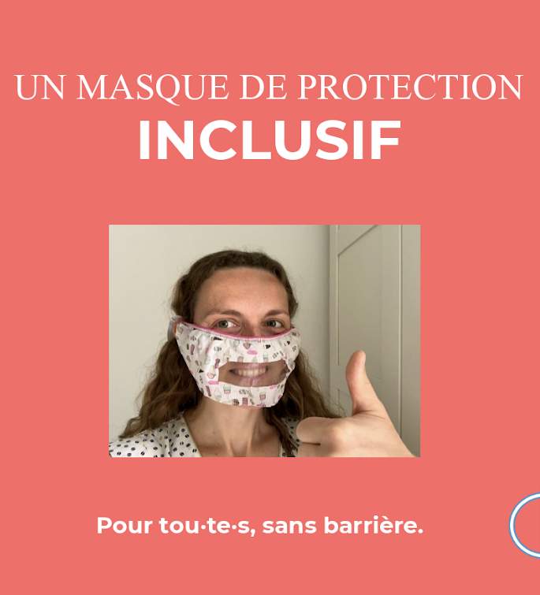
Exemples de prototypes gagnants
Bénéficiaire : APF France Handicap
Défi : imaginer un nouvelle activité pour les entreprises d’insertion
Solution proposée par l’équipe : une offre de masques avec visière permettant aux sourds et malentendants de lire sur les lèvres
PROTOTYPAGE
PROTOTYPAGE

Slide 23
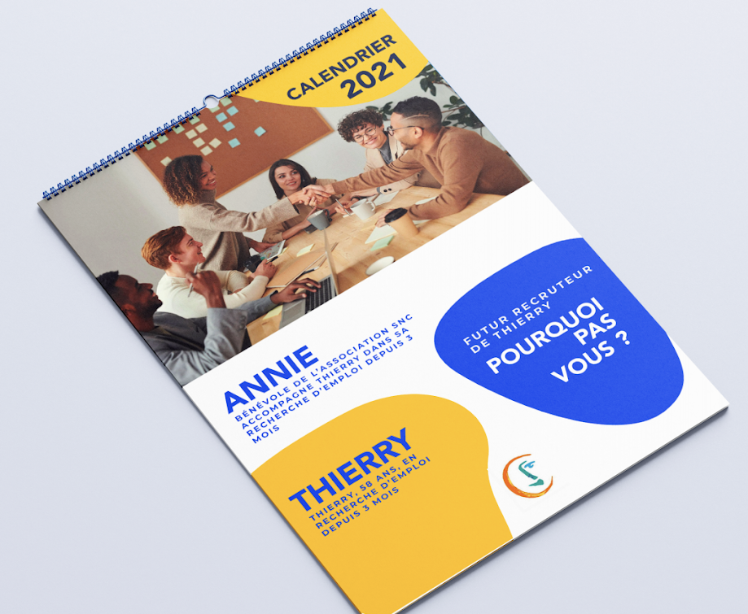
Exemples de prototypes gagnants
Bénéficiaire : SNC Solidarités Nouvelles Face au Chômage
Défi : faire la promotion de l’association auprès des entreprises pour qu’elles recrutent des chômeurs en fin de droit
Solution proposée par l’équipe : un calendrier avec des témoignages de DRH
PROTOTYPAGE
PROTOTYPAGE

Slide 24
REPILERIE
<numéro>

Slide 25


Principe de fonctionnement et implantations
Machine tout en 1
Diag
Collecte
Distri
PROTOTYPAGE
PROTOTYPAGE

Slide 26

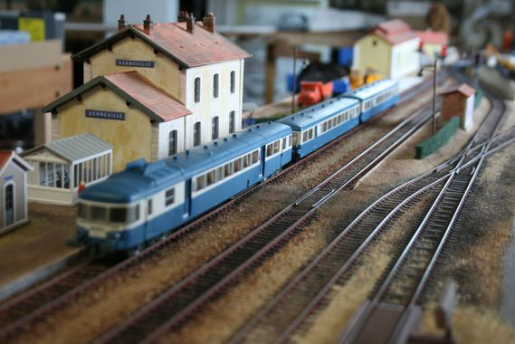

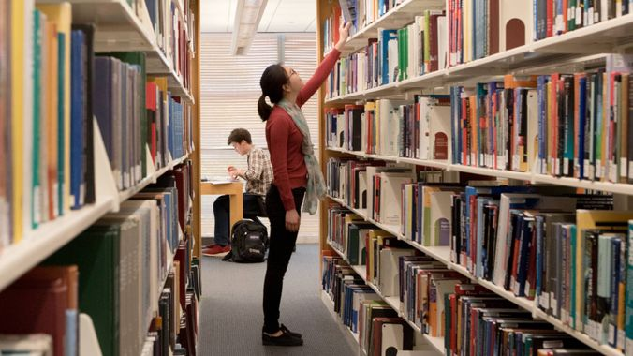
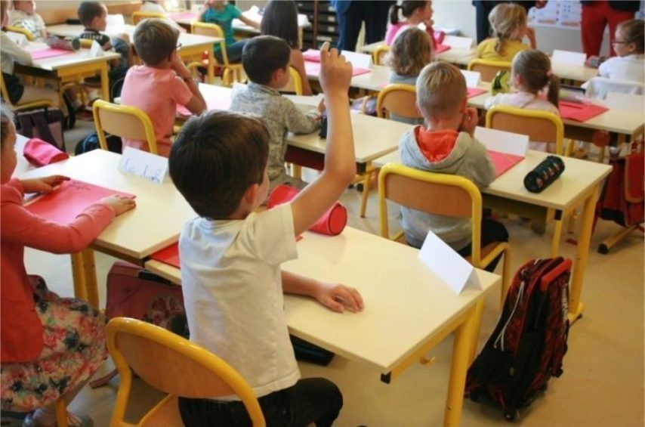
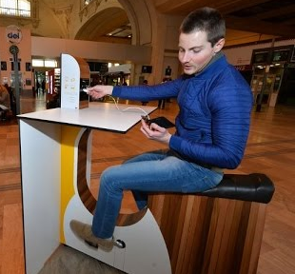
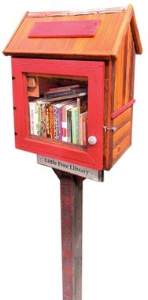
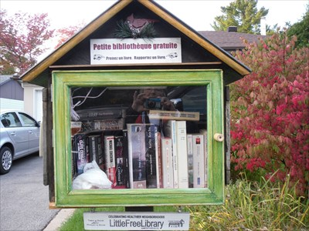

Slide 27

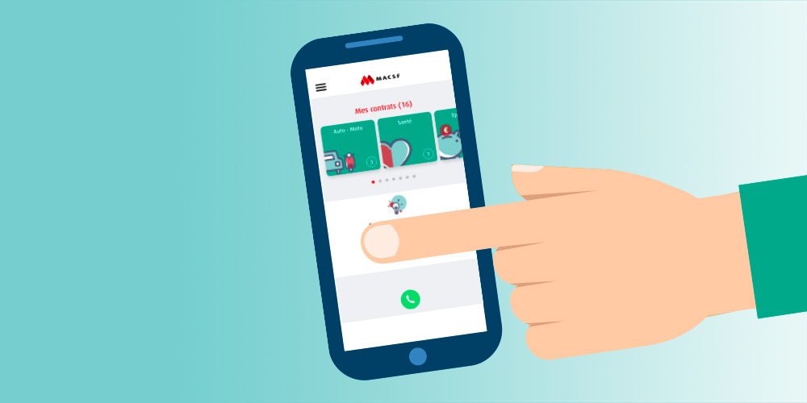


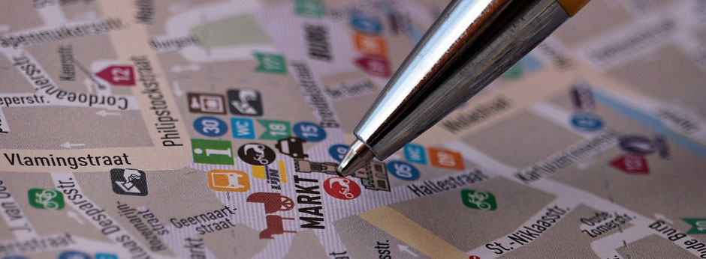
La repilerie
Où trouver ma Repilerie ?
Qui sommes nous ?
Pourquoi recycler ?
Pourquoi utiliser des piles rechargeables ,
Comment savoir si ma pile est vde ?
La revitalisation c’est quoi ?
Mes points clean !
Mes jeux pour les plus petits
Cycle de vie d’une pile

Slide 28
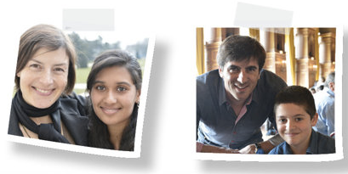

Débriefing
(+) Ce que nous avons réussi ?
(-) Si c’était à refaire, ce que nous pourrions faire mieux ?

Slide 29
Diapo 1
Qu’est ce ?
C’est quoi ?
A quoi cela sert ?
Petit schéma explicatif ?
@PASCALK:)
Planification
Principes généraux :
-
-
Financement
Coûts :
- Application
- Station/distributeur
Financement
Gains :
- Piles récupérées ?
- Piles revendues ?
- Taxe ?
Financement
Principes généraux :
- Abonnement ?
-

